Slide 1
Gebiedsontwikkeling Amsteleind
Toelichting proces
Datum: 26 september 2023
Tijd: 19.00
Locatie: gemeentehuis - raadzaal

Slide 2
Agenda
Welkom - wethouder S. van den Bergh
Woordje namens de bewoners van de Oostenakkerstraat en de Heihoekstraat – mw. Van den Hurk
Uitleg over het proces – projectleider B. Tax
Vragen en opmerkingen

Slide 3
1. Introductie

Slide 4
Doel informatieavond
Informeren wat er de afgelopen periode is gebeurd en besloten → (intern) proces
Iedereen dezelfde informatie
Vragen bewoners ophalen en beantwoorden
Wat niet
Er worden geen nieuwe plannen/schetsen o.i.d. getoond, omdat de planvorming nu begint.

Slide 5
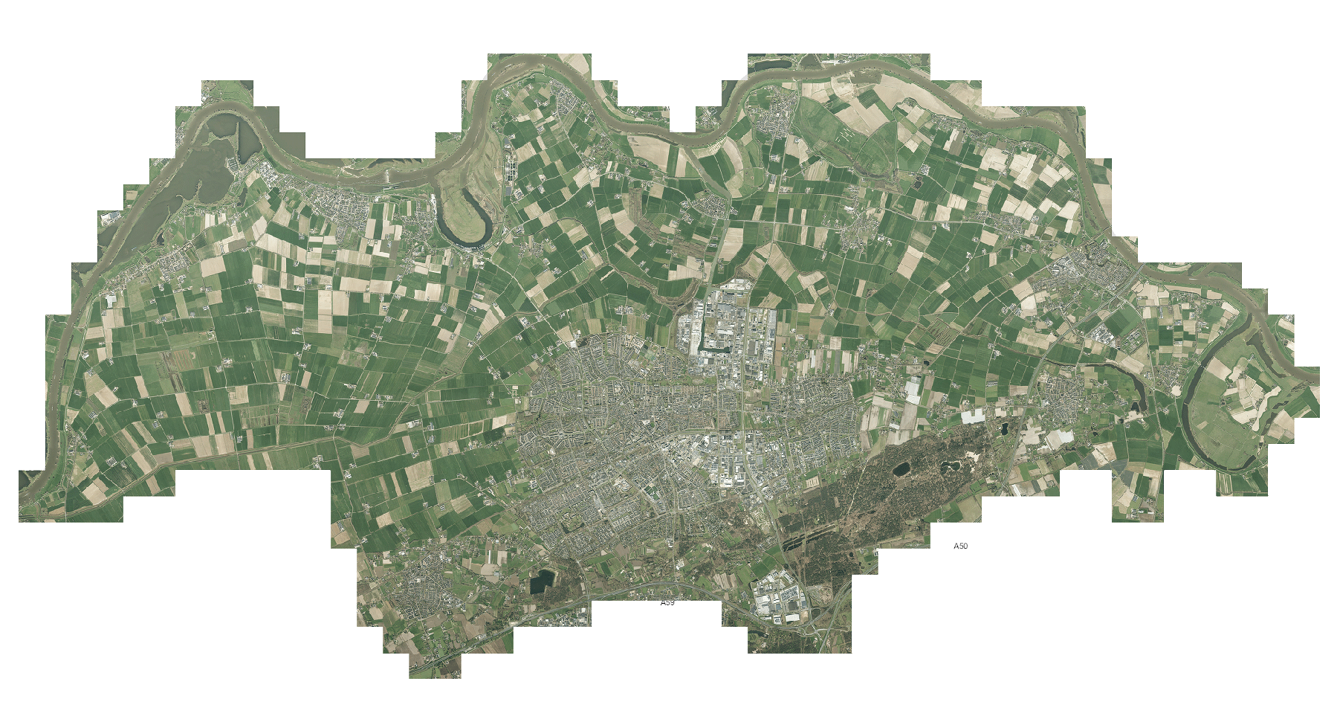

Slide 6
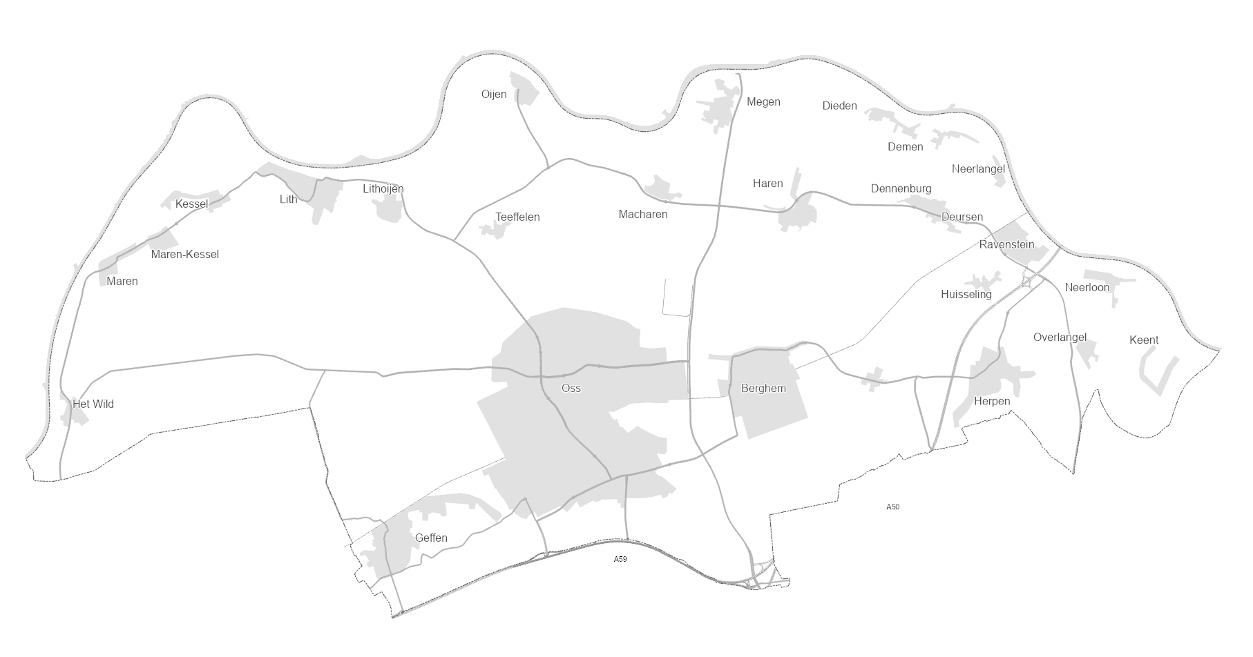

Slide 7
Inhoud
Introductie
Korte terugblik
Wat is er gebeurd?
Hoe gaan we verder?

Slide 8
2. Korte terugblik

Slide 9
Waarom Amsteleind
Woningbehoefte in heel Nederland, de regio en ook in Oss.
Woningbehoefte: 8.500 woningen in gem. Oss
6.500 woningen in het stedelijke gebied (Oss-Berghem) –
3.000 woningen aan de rand (Amsteleind)
Behoefte aan verschillende woonmilieus
Andere soorten woningen nodig: door vergrijzing, starters en doorstromers
Geen versnippering maar 3.000 woningen met voorzieningen en passende bedrijvigheid in een nieuwe wijk, op korte afstand van centrum en stations.

Slide 10
Zoekgebied

Slide 11
Programma Amsteleind
Circa 3.000 woningen
  30% sociale huurwoningen
  10% middeldure huurwoningen (tot €1.000 per maand)
  40% betaalbare koopwoningen:
    20% goedkope koopwoningen (max. €240.000)
    20% middeldure koopwoningen (NHG-Grens / €405.000)
  20% dure woningen en overige type woningen
Maatschappelijke voorzieningen
  Basisscholen, gymzaal en BSO
  Medisch (gezondheidscentrum, huisartsen, etc.)
  Buurthuizen
Commerciële voorzieningen
  Supermarkten/winkels:
    Circa 3500-5000m2
  Kleinschalige bedrijvigheid
    Circa 3300m2

Slide 12
3. Wat is er (de laatste tijd) gebeurd?

Slide 13
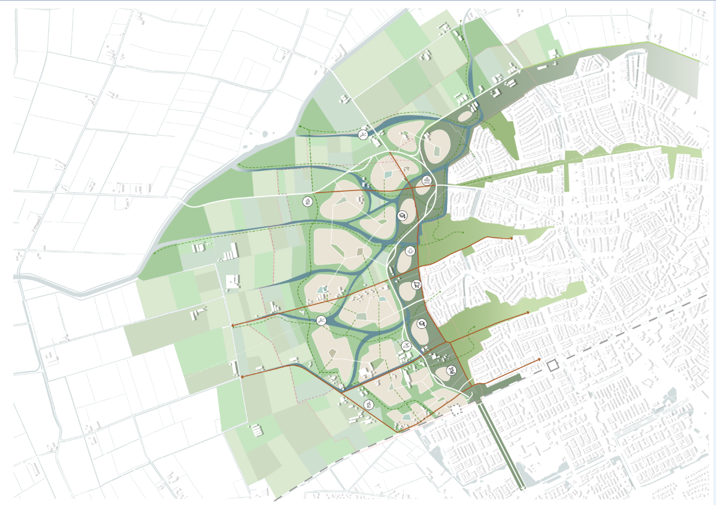
Structuurvisie februari 2022

Slide 14
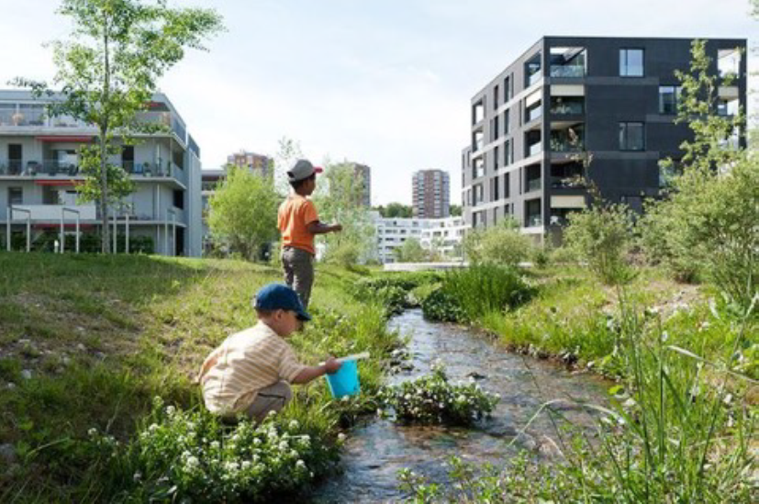
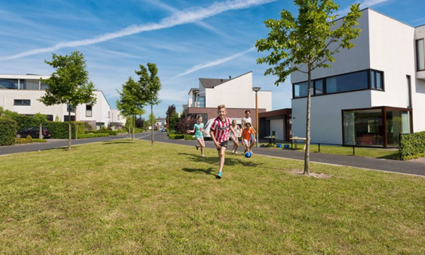
Inhoud structuurvisie
Vertrekpunt 1: Gemengde buurten Inwoners uit alle inkomenscategorieën, leeftijden en achtergronden samen.
Vertrekpunt 2: Levendige buurten Voorzieningen op loopafstand zodat bewoners worden gestimuleerd om in beweging te komen, elkaar te ontmoeten en daardoor elkaar te kennen.

Slide 15
Optiegebied Structuurvisie

Slide 16
Wvg
Wvg = Wet voorkeursrecht gemeenten
Op een groot deel van het gebied is de Wvg gevestigd.
Zogenaamde optiegebied nog niet.

Slide 17
Na de structuurvisie
Uitwerking opgestart
Thema-avonden gestart
Verdere afstemming overheden (Provincie, Waterschap)

Slide 18
Nieuw beleid - richtlijnen
Rijk
  Kamerbrief vanuit Rijk ‘Bodem en water sturend’
    Bodem en water staat centraal bij ruimtelijke ontwikkelingen
Provincie:
  ‘Ontwikkelperspectief en eerste uitvoeringsafspraken Stedelijk Brabant 2040’
    Uitbreiding kan maar nabij OV-knooppunten
    Verstedelijking in spoorzone
    Mobiliteitstransitie
    Zuinig ruimtegebruik

Slide 19
Impact nieuw beleid
Opzet structuurvisie:
  Paste niet binnen kaders ‘bodem en water sturend’
  Paste niet binnen kaders ‘uitvoeringsafspraken Sted. Brabant 2040’
  Paste niet binnen kaders verstedelijking spoorzone

Slide 20
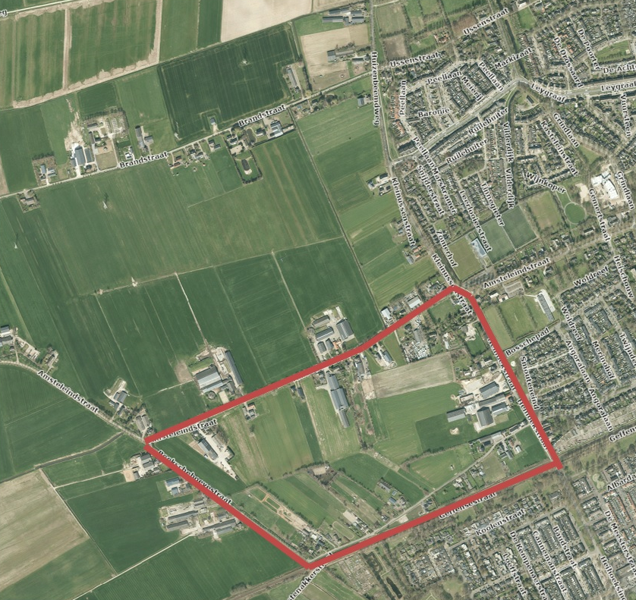
Optiegebied
Optiegebied:
Leek te passen binnen kaders ‘bodem en water sturend’ – onderzoek opgestart
Past binnen kaders uitvoeringsafspraken ‘Stedelijk Brabant 2040’
Past binnen kaders verstedelijking spoorzone

Slide 21
Raadsbesluit oktober 2022
Raadsbesluit 6 oktober 2022:
Onderzoek naar haalbaarheid optiegebied
Deelproject Klein Amsteleind planning 2026

Slide 22
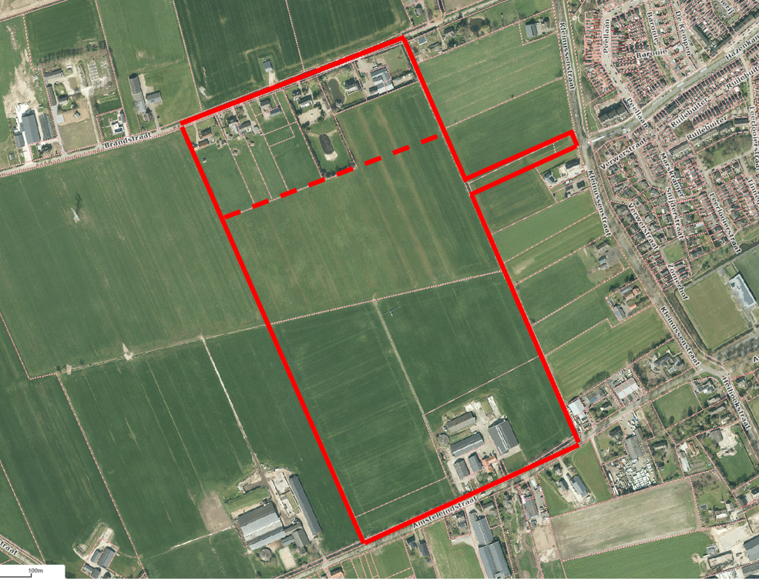
Begrenzing Klein Amsteleind
Globale Begrenzing - kan nog wijzigen

Slide 23
Planning Klein Amsteleind
Omgevingsplan inclusief MER (onderzoeken)
  Ontwerp omgevingsplan - Januari 2025
  Vastgesteld omgevingsplan - Augustus 2025
  Onherroepelijk omgevingsplan (afhankelijk Rvs) – Mei 2026
Start bouw
  2026-2027

Slide 24
Onderzoek haalbaarheid optiegebied
Onderzoek naar haalbaarheid optiegebied
  Bodem en water (botsproef)
  Milieu
  Planologisch / beleid
  Stedenbouwkundig
  Financieel

Slide 25
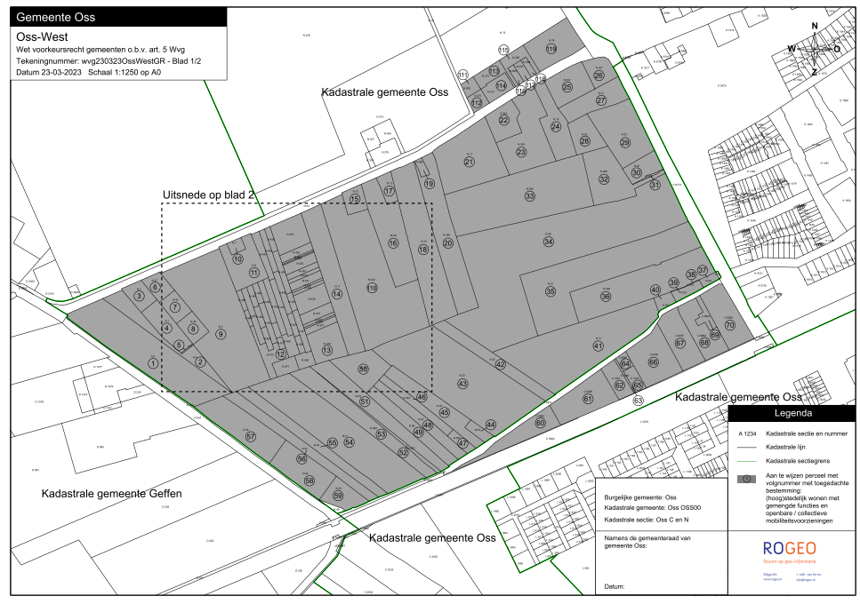
Wvg
Collegebesluit 28 maart 2023
Raadsbesluit 11 mei 2023

Slide 26
Akkoord optiegebied
Raadsbesluit 6 juli 2023:
  Akkoord om optiegebied mee te nemen in ontwikkeling Amsteleind.
    Akkoord om gronden van het optiegebied stedelijk in te richten
  Akkoord om gronden aan de noordzijde van Amsteleind niet mee te nemen in de ontwikkeling

Slide 27
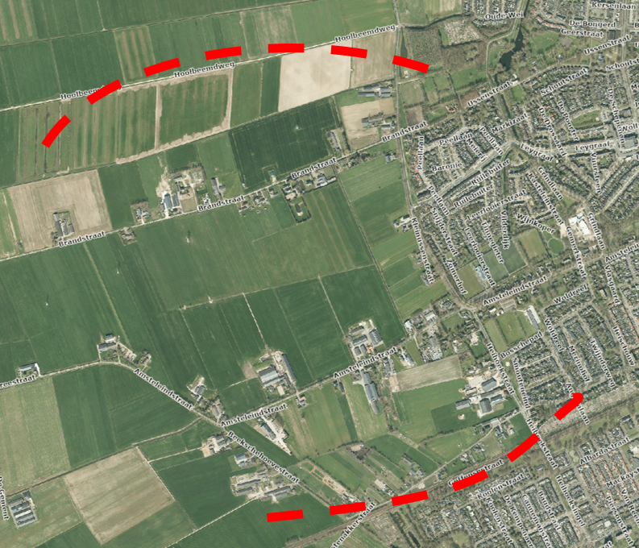
Plangebied Amsteleind

Slide 28
Verschil in opzet
Wat betekent dit voor de opzet van Amsteleind?
Compacter plangebied
Geconcentreerd
Stedelijker
Meer buitengebied/groen dat intact blijft
Infrastructuur zonder optie randweg – Koersnota mobiliteit vastgesteld

Slide 29
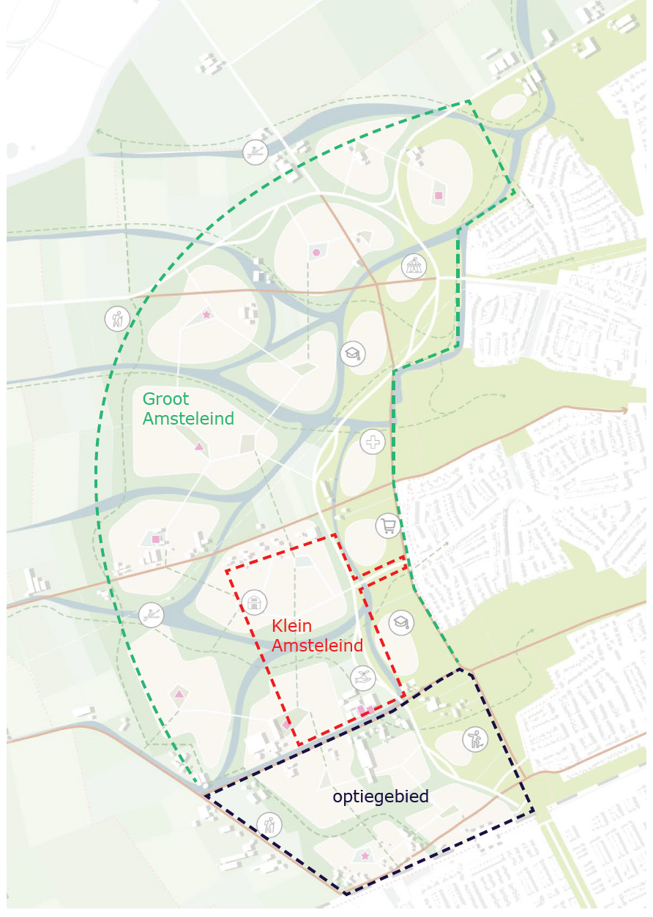
Opzet huidige inzicht

Slide 30
Wvg Noordkant
Collegebesluit 18 juli 2023
  Wvg aan de noordzijde van het gebied ingetrokken
  Eigenaren zijn hiervan op de hoogte gesteld

Slide 31
Planning Amsteleind
Omgevingsplan inclusief MER (onderzoeken)
  Onherroepelijk omgevingsplan – 2027
Start bouw
  Afhankelijk van de fasering
  Gerealiseerd 2040

Slide 32
4. Hoe gaan we verder?

Slide 33
Hoe verder?
Planvorming
  Uitwerking omgevingsplan
  Uitwerking en opstarten onderzoeken (milieu, bodem, water, archeologie, flora&fauna, etc.)
  Uitwerking Stedenbouw
  Uitwerking verkeer/infrastructuur

Slide 34
Hoe verder?
Communicatie
  Meer betrokkenheid van buitenaf
  Organiseren informatieavonden/inloopavonden
  Digitale nieuwsbrieven

Slide 35
Ideeën – Oplossingen – Kansen - Wensen Vragen – Opmerkingen
?

